Slide 1
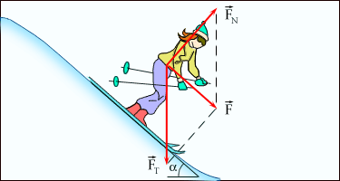
Лекция 3. Динамика материальной точки
© Музыченко Я.Б., 2013

Slide 2
Динамика материальной точки
Динамика – раздел механики, изучающий причины, вызывающие движение тел.
1687 г. - законы Ньютона, основа классической механики (механики Ньютона), обобщение большого количества опытов.
Основные понятия – сила, масса, импульс, энергия.
Классическая механика – частный случай…
…специальной теории относительности (СТО) при скоростях много меньших скорости света (υ<< c)
…квантовой механики при массах много больших массы атома
2

Slide 3
Динамика материальной точки
В динамике существуют различия между системами отсчета и преимущества одних СО над другими.
Задачи динамики
Прямая
Зная$\vec{r}\left(t\right)$ найти $\vec{F}(t)$
Обратная
Зная $\vec{F}(t)$найти$\vec{r}\left(t\right)$
3

Slide 4
Законы Ньютона
I закон Ньютона
Существуют такие системы отсчета, относительно которых свободное тело (тело, на которое не действуют другие тела) движется равномерно и прямолинейно или находится в состоянии покоя. Такие системы называются инерциальными (ИСО).
Абсолютная ИСО – математическая абстракция. Примеры ИСО: до опытов Фуко – Земля; сейчас – гелиоцентрическая система.
Любая система отсчета, двигающаяся равномерно и прямолинейно относительно гелиоцентрической системы также является инерциальной.
4

Slide 5
Преобразования Галилея
- преобразования координат при переходе от одной ИСО к другой
K, K’ – инерциальные системы отсчета
- скорость, с которой движется СО K’ относительно K
5

Slide 6
Преобразования Галилея
Преобразования Галилея в координатах:
6

Slide 7
Принцип относительности Галилея
- все инерциальные системы отсчета эквивалентны друг другу по своим механическим свойствам;
или
- во всех инерциальных системах отсчета свойства пространства и времени одинаковы;
или
- законы механики одинаковы во всех инерциальных системах отсчета.
7

Slide 8
Законы Ньютона
II закон Ньютона
Сила – физическая величина, определяющая количественную характеристику и направление воздействия, оказываемого на данное тело со стороны других тел.
Силы условно можно разделить на силы, возникающие при непосредственном контакте (силы трения, давления) и на силы, возникающие через поля (электрические, гравитационные).
$$\left[F\right]=H$$
8

Slide 9
Типы взаимодействий
гравитационное
электромагнитное
слабое
Действует на расстояниях гораздо меньше размеров ядра. Взаимодействие значительно сильнее гравитационного, но слабее электромагнитного и сильного. Взаимодействуют фермионы, происходят превращения частиц.
сильное
Действует в пределах размера атомного ядра, взаимодействуют кварки, глюоны, мезоны, барионы, нуклоны.
электрослабое
1979 – Нобелевская премия
9
Теория Великого объединения?

Slide 10
Масса
Инертная масса – мера инертности тела, т.е. способности тела сохранять свою скорость при движении.
Гравитационная масса – мера гравитационного взаимодействия, величина, определяющая вес тел.
$m_{ин}=m_{гр}$ с точностью до ${10}^{−13}$ кг
В классической механике:
Масса – величина аддитивная
$${m=m}_{1}+m_{2}+..$$
2. $m=const$
10

Slide 11
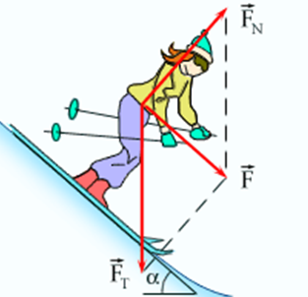
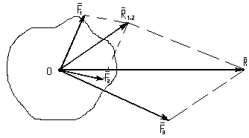
II закон Ньютона
Равнодействующая всех сил, действующих на тело, равна произведению массы этого тела на его ускорение.
Под равнодействующей всех сил понимают векторную сумму всех сил, действующих на тело (принцип суперпозиции).
11

Slide 12
Законы Ньютона
III закон Ньютона
Силы, с которыми два тела действуют друг на друга равны по модулю и направлены в противоположные стороны вдоль прямой, соединяющей эти тела.
12
Notes:
III закон Ньютона выполняется в независимости от движения в любой момент времени. Законы Ньютона являются основными законами механики, они позволяют решить любую задачу механики, из них могут быть выведены все остальные законы. Во всех ИСО законы Ньютона одинаковы (принцип относительности Галилея).

Slide 13
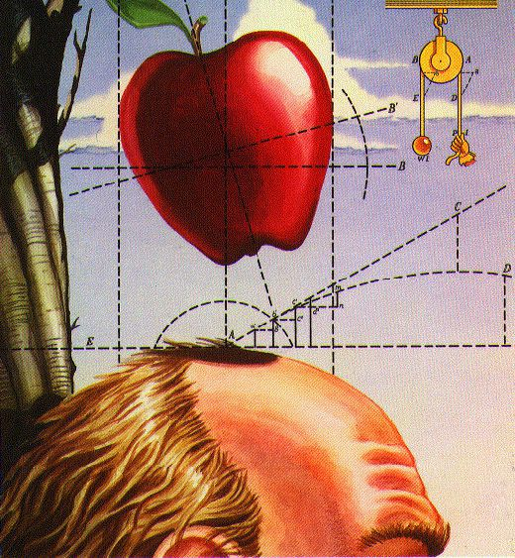
Силы в механике
Сила гравитационного притяжения:
13
Notes:
1670 г. – открытие Ньютоном закона Всемирного тяготения. Гравитационные и электромагнитные силы являются фундаментальными и лежат в основе бесчисленного числа явлений. Их использование во многих случаях усложняет задачу, поэтому вводят другие, приближенные силы, кот. получены из фундаментальных (сила тяжести, упругости, трения и т.д.).

Slide 14
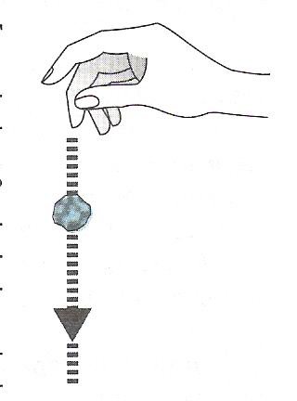
Силы в механике
Однородная сила тяжести:
На поверхности Земли:
14
Notes:
Вследствие вращения Земли возникает центробежное ускорение, которое вместе с гравитационным g образует g эффективное. Значения g эффективного 9,78-9,83.

Slide 15
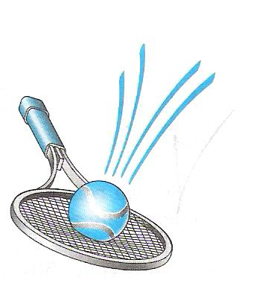
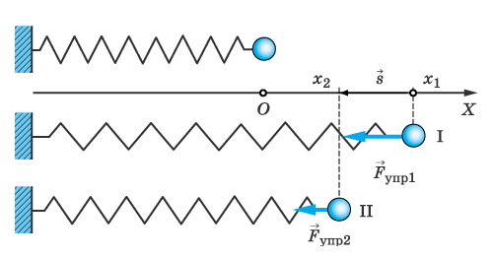
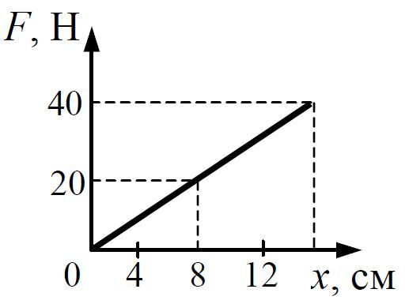
Сила упругости
Сила упругости:
Закон Гука:
15

Slide 16
Трение
сухое
вязкое
Силы трения
покоя
равна по величине внешней силе, не может превышать некоторого максимального значения
$$0≤Fтр.≤μ_{0}N$$
качения
значительно меньшее трение, коэффициент трения зависит от твердости поверхности.
cкольжения
$$Fтр.=μN$$
16
Notes:
Под сухим трением понимают трение двух твердых тел относительно друг друга, под вязким – трение твердого тела и жидкости. Коэффициент пропорцинальности – коэффициент трения зависит от степени шероховатости поверхности (металл-металл – 0,15-0,25; металл=дерево – 0,5; дерево-дерево – 0,65).

Slide 17
Сила трения
Зависимость модуля силы трения от скорости движения:
Зависимость силы трения от внешней силы:
17

Slide 18
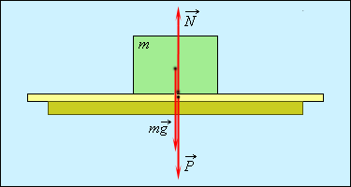
Вес и невесомость
Вес тела – сила, с которой тело действует не неподвижную относительно него опору или подвес.
В случае опоры (N – сила реакции опоры):
II закон Ньютона:
- только в случае, если тело неподвижно или движется с постоянной скоростью.
18

Slide 19
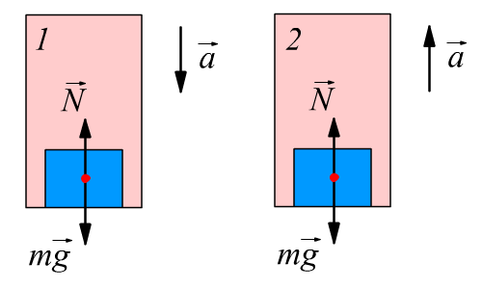
Вес тела в ускоренно движущейся СО
19

Slide 20
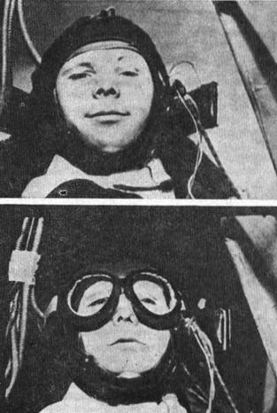
Невесомость
- состояние, при котором вес тела равен нулю
Перегрузка
20

Slide 21
Законы Кеплера
1. Закон эллипсов
Каждая планета Солнечной системы вращается по эллипсу, в одном из фокусов которого находится Солнце.
21

Slide 22
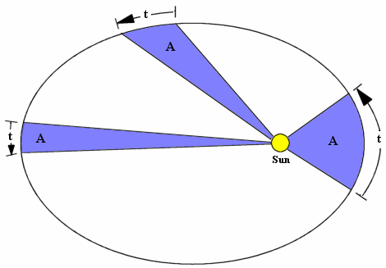
Законы Кеплера
2. Закон площадей
Каждая планета движется в плоскости, проходящей через центр Солнца, причём за равные промежутки времени радиус-вектор, соединяющий Солнце и планету, зачерчивает сектора равной площади.
22

Slide 23
Законы Кеплера
3. Третий закон Кеплера
Квадраты периодов обращения планет вокруг Солнца относятся, как кубы больших полуосей орбит планет. (Закон справедлив не только для планет, но и для их спутников).
23

Slide 24
Историческая справка
Аристотель. Существует два типа движений: естественное и насильственное. Насильственное движение предполагает наличие некоторого двигателя или силы (динамис).
«Если какая-нибудь сила продвигает тело на какое-нибудь расстояние, то эта же сила продвигает вдвое меньшее тело или на вдвое большее расстояние, или на то же расстояние, но за вдвое меньшее время».
Галилео Галилей (1564—1642). Динамика – наука о движении относительно места. Научные основы динамики, закон инерции, принцип относительности Галилея, свободное падение тел.
24

Slide 25
Историческая справка
Исаак Ньютон.
Здесь покоится Сэр Исаак Ньютон,
Который почти божественной силой своего ума
Впервые объяснил
Помощью своего математического метода
Движения и формы планет,
Пути комет, приливы и отливы океана.
Он первый исследовал разнообразие световых лучей
И проистекающие отсюда особенности цветов,
Каких до того времени никто даже не подозревал.
Прилежный, проницательный и верный истолкователь
Природы, древностей и священного писания,
Он прославил в своем учении Всемогущего Творца.
Требуемую Евангелием простоту он доказал своей Жизнью.
Пусть смертные радуются, что в их среде
Жило такое украшение человеческого рода.
25

